Slide 1
LIFE SCIENCE TECHNOLOGIES:
The Digital PCR Revolution
林俊叡 梁世融 魏晧軒 潘世璋 鄭家凱 姜智偉 楊筌凱

Slide 2
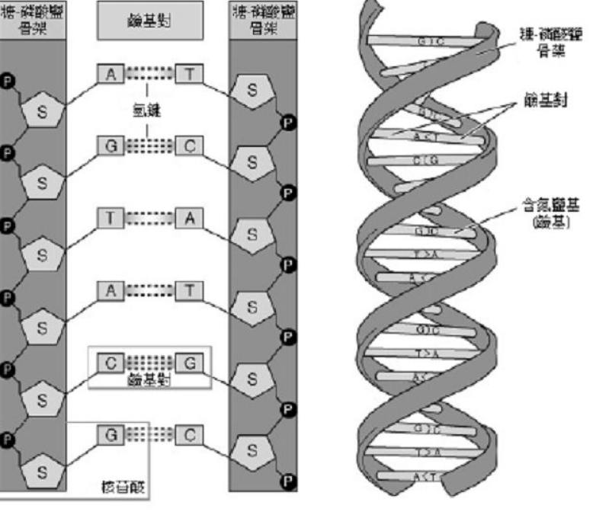
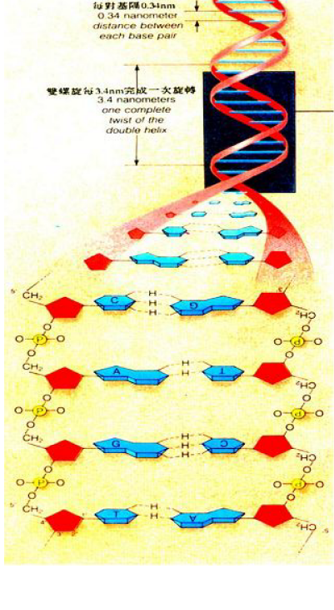
DNA雙股螺旋

Slide 3
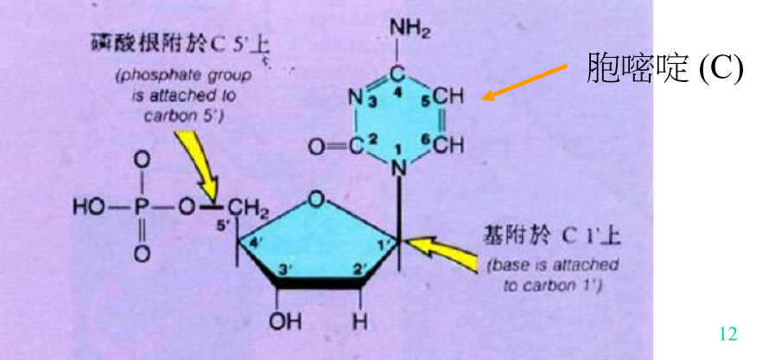
核甘酸
核甘酸(Nucleotide)為核酸分子構成單元
核甘酸包含：
五碳糖(去氧核糖, deoxyribose)
磷酸基(phosphate group)
含氮鹼基之一(A、G、C、T、U)

Slide 4
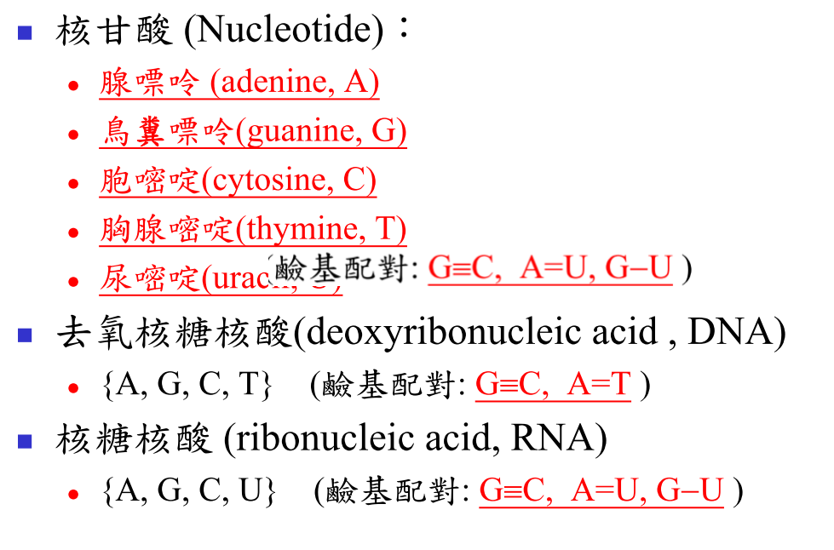
DNA與RNA

Slide 5
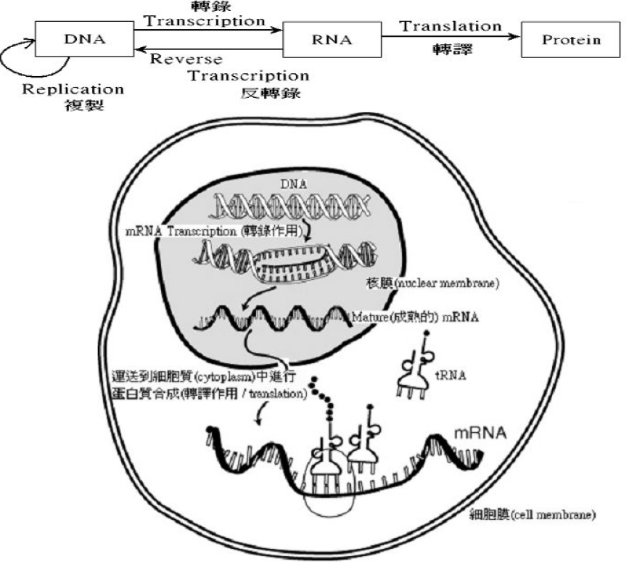
轉錄與轉譯作用形成蛋白質

Slide 6
轉錄與轉譯作用形成蛋白質
PCR

Slide 7
蛋白質的結構
1.一級結構(primary structure)
2.二級結構 (secondary structure)
  α螺旋(α-helix)
  β摺疊(beta sheet)
3.三級結構 (tertiary structure)
4.四級結構 (quaternary structure)

Slide 8
一級結構(primary structure)
肽或蛋白質的氨基酸序列（或殘基序列）被稱為一級結構。
一級結構上的胺基酸間可交互作用，利用醯胺鍵上的C=O鍵與胺基形成氫鍵。

Slide 9
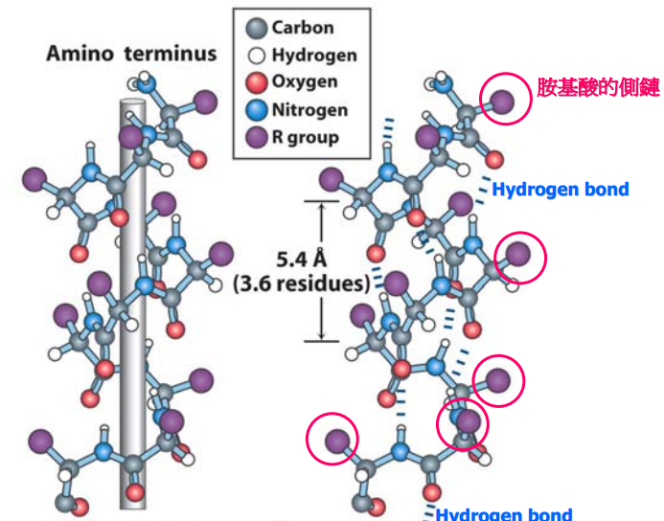
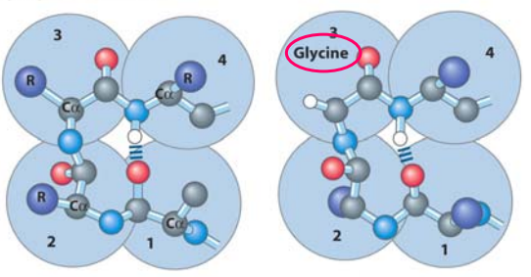
二級結構 (secondary structure)
多肽因連接各胺基酸的肽鍵(peptide bond)間產生氫鍵，而形成重複出現的特殊結構: 1. α-螺旋 2. β-褶片

Slide 10
三級結構 (tertiary structure)
指已具有二級構造的多肽，因胺基酸側鏈間的交互作用而折疊扭轉成特有的緊密立體形狀
三級結構描述這些domain的關係以及蛋白質折疊讓序列中距離遙遠的氨基酸互相靠近的途徑，以及使其構形穩定的鍵結。

Slide 11
四級結構 (quaternary structure)
當具有生物功能的蛋白質是由兩條或兩條以上的多肽(次單元)組成時，次單元在立體空間的相互關係
形成四級構造的優點
  增加結構安定性
  遺傳物質能有效利用
  形成功能或活性部位
  調節與協同效應

Slide 12
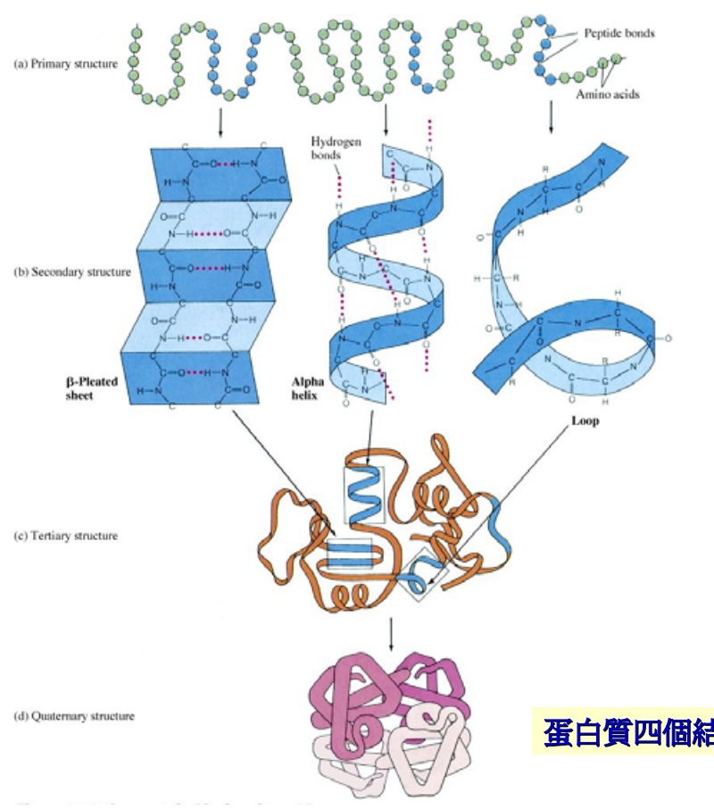
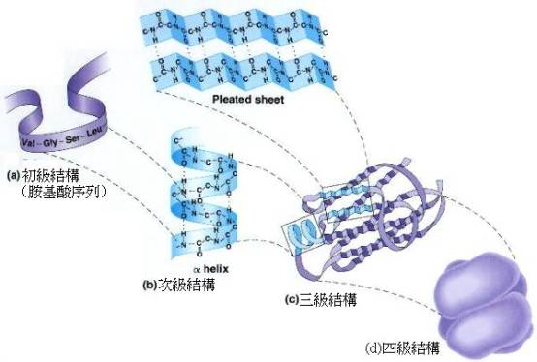

Slide 13
蛋白質之重要性
不同蛋白質所具有之獨特序列，除了蘊含千變萬化的結構之外，也賦予其在各種生命現象中背負繁複但重要的使命，例如
  基因的複製
  細胞週期的調控
  養分的運送
  代謝反應
  訊息傳導等
蛋白質透過彼此的交互作用，形成綿密的蛋白質網絡，以維持生命體的正常運作，因此當某個蛋白質遭致先天突變或後天修飾而失常，致使原來應有的功能減損或喪失，蛋白質網絡的失衡，牽一髮動全身的結果，將造成細胞病變而產生疾病。

Slide 14
蛋白質變異的原因
基因變異
結構變異

Slide 15
蛋白質變異的原因
基因變異
結構變異

Slide 16
基因變異
導致蛋白質的生合成、傳輸、穩定度乃至於酵素活性受到影響，使得原來應有之功能喪失或減損
基因變異的種類，依據現在分子層面的瞭解可分成：
  基因中單一核甘酸序列的變異
  基因中小片段重複序列的拷貝數目改變
  一基因內插入一大段外來的DNA片段
染色體結構的變異
  缺失（deletion）-一至多個DNA序列消失
  反轉（inversion）-基因在染色體上的排列方式前後倒置
  位移（translocation）
  重複（duplication）

Slide 17
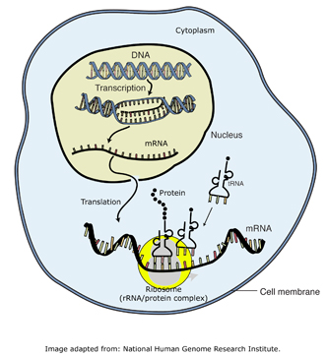
基因變異 cont
基因發生核甘酸序列的變異時，經由轉錄，這些變異的核甘酸序列被忠實的轉錄到mRNA的核甘酸序列上，因此轉譯出的胺基酸種類也就不同，不同的胺基酸造成蛋白質特性的改變
自閉症-患者有一種蛋白質變異，這種蛋白質原用來幫助腦細胞經神經通路「突觸」(synapses)轉換資料，
導致患者腦細胞間的溝通程度，縮減到僅有
一般人的十分之一

Slide 18
基因變異 cont
癌症-控制調節細胞分裂的機制相關基因發生變異所造成
蠶豆症、苯酮尿症、鎌刀型貧血症-體染色體隱性遺傳疾病
A型血友病、色盲-X染色體聯鎖隱性遺傳疾病
低磷酸鹽性佝僂症-X染色體聯鎖顯性遺傳疾病
唐氏症-染色體結構變異，大多數為第21號染色體多了一條

Slide 19
蛋白質變異的原因
基因變異
結構變異

Slide 20
蛋白質結構變異
蛋白質結構本身受到構型重整(conformational rearrangement) 或錯誤折疊(misfolding)的影響，而致使蛋白質有自發性聚合(self-association)的現象(如β-linkage)，造成聚合之蛋白質在細胞內產生組織堆積(tissue deposition)或內含體(inclusion body) 而致病
例如常見於各大媒體報導的神經退化性疾病阿茲海默症(Alzheimer’s disease)、巴金森氏症(Parkinson’s disease)，與為人談之色變並影響農業經濟甚巨的狂牛症(Bovine spongiform encephalopathy

Slide 21
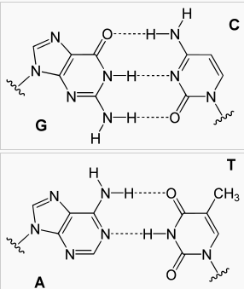
DNA hydrogen bondings

Slide 22
Primer: A short segment of DNA sequences
Examples:
Primer 1: ATTGC
Primer 2: GGTGCA

Slide 23
Primer and DNA binding
Examples:
Primer 1: ATTGC
DNA 1 : TAACGTCGATGCCTTAG
Primer 2: GGTGCA
DNA 2 : CCACGTTATCCGTAGCGTC

Slide 24
Primer and DNA un-binding
Primer 1: ATTGC
DNA 1 : TAACGTCGATGCCTTAG
3(A-T) pairs and 2(G-C) pairs:
12 hydrogen bondings
Primer 2: GGTGCA
DNA 2 : CCACGTTATCCGTAGCGTC
2(A-T) pairs and 4(G-C) pairs:
16 hydrogen bondings

Slide 25
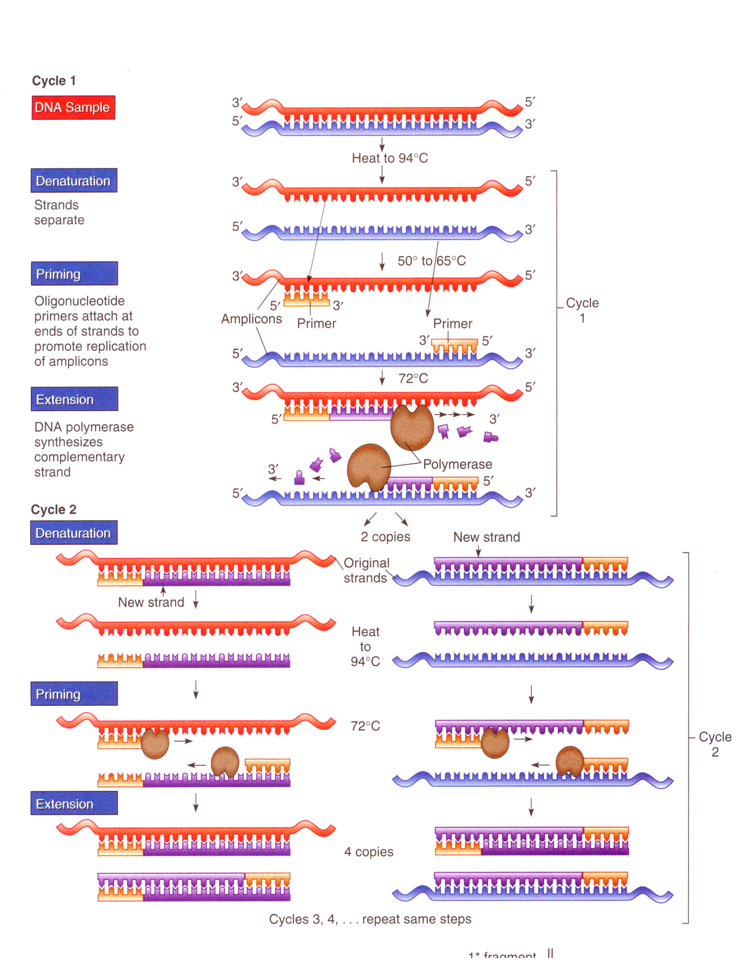
PCR: Polymerase chain reaction

Slide 26
PCR的原理與方法三

Slide 27
PCR的原理與方法四

Slide 28
Real-Time PCR

Slide 29
Real-time PCR
Fluorescent reporter probe method

Slide 30
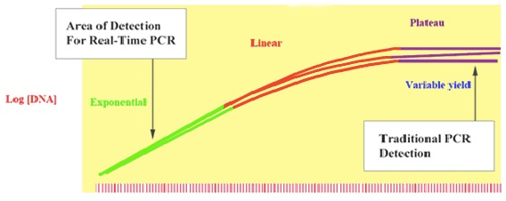
Real-time PCR
due to variations in reaction kinetics,different quantities of PCR product by the plateau phase of the reaction
it will be more precise to take measurements during the exponential phase

Slide 31
Advantage
Reduce the experiment time
more sensitive & accurate

Slide 32
Ct value
The PCR cycle at which the sample reaches a fluorescent intensity above background is the Cycle Threshold or Ct
making it possible to determine the starting concentration of nucleic acid

Slide 33
Digital PCR
Bert Vogelstein, Kenneth W. Kinzler Proc Natil.Acad. Sci. 9236-9241. 1999
Present By 生醫電資所 姜智偉

Slide 34
Introduction
Cancer
  Gene→cell proliferation→cancer,
  Curable (minor tissue injury)→ curable(major tissue injury)→Non-curable.
Virus
  HIV (AIDS) with treatment→ Difficult to detect HIV virus.
  Monitor virus mutation and latent virus

Slide 35
Why we need to develop Digital PCR???
Detection small tumor cell from large amount of normal cell (Looking a needle in the haystack)
  Urine
  Stool
  Blood
Not contamination by normal cell after amplification
Absolute quantification

Slide 36
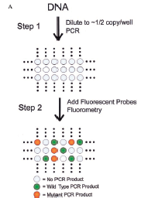
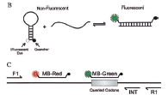
Digital PCR method

Slide 37
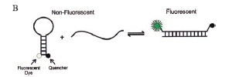
Special probe design
Stem-loop formation
Temperature change→ shape change
Flourescence energy was inversely proportional to 6 power of distance between two point.

Slide 38

Probe and target DNA
MB-Green attach to Mutation site DNA
MB-Red attach to normal site
Successful amplification Wild type PCR→ both MB-Red and MB-Green gives light
Successful amplification of Mutation type PCR→ on ly MB-Red gives light

Slide 39
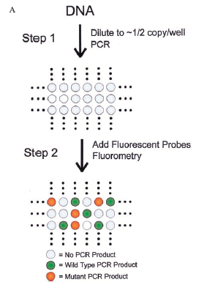
Dilute and PCR amplification
Try to Dilute DNA to ½ copy per well
Repeat temperatrure control
  PCR amplification
  Probe detection
Read the data (Red/Green ratio)

Slide 40
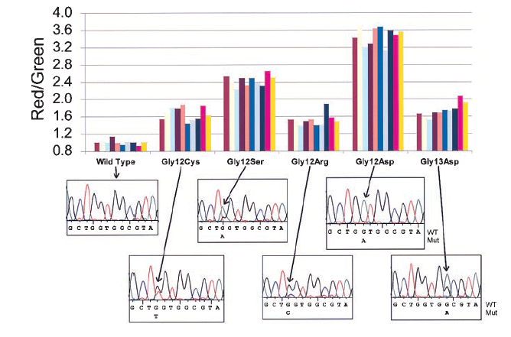
C-Ki-Ras mutation and R/G ratio

Slide 41
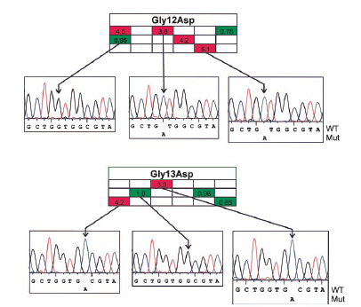
C-Ki-Ras from tumor cell

Slide 42
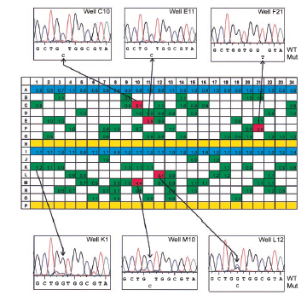
Stool sample for C-Ki-Ras (Colorectal cancer)

Slide 43
Characteristics of Digital PCR
Prevent contamination
  Dilution and Partition to ultra small molecule
  In situ PCR amplification in each well
Absolute quantification
  Simply detection of Mutation/Wild type, not every Mutation type
  Poisson distribution
Quality control
  Thermal cycle
  Special primer design

Slide 44
Video Demonstration
Introduction o Digital PCR

Slide 45
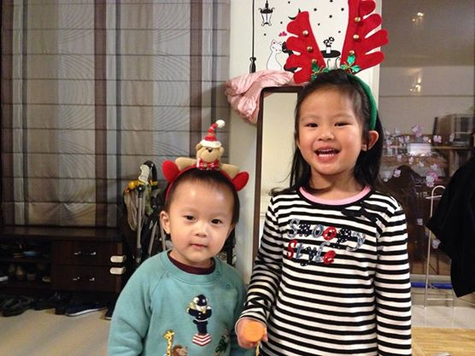
Thank you

Slide 46
Comparison between Traditional PCR and Real-time PCR and Digital PCR
楊筌凱

Slide 47
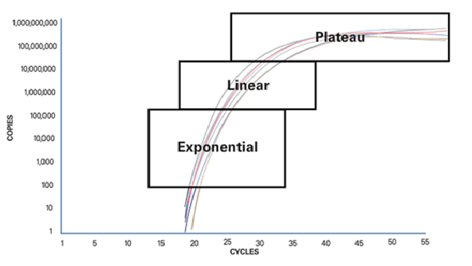
Three phases of PCR

Slide 48
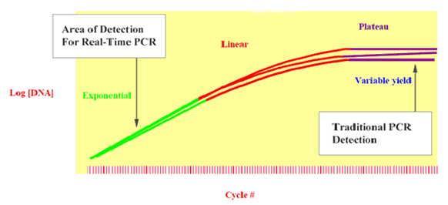
Detection area

Slide 49
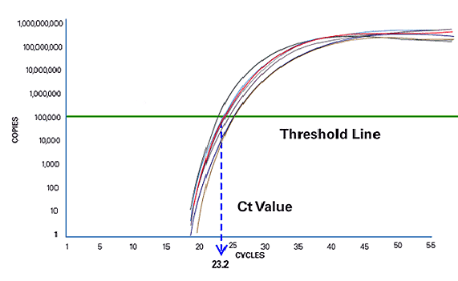
Cycle threshold of real-time PCR

Slide 50
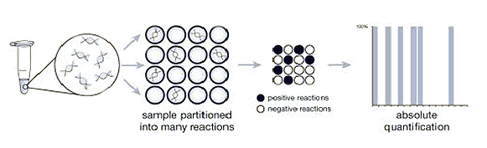
Digital PCR works by partitioning a sample into many individual
real-time PCR reactions, some portion of these reactions contain
the target molecules(positive) while others do not (negative).
The fraction of negative answers is used as reference.

Slide 51
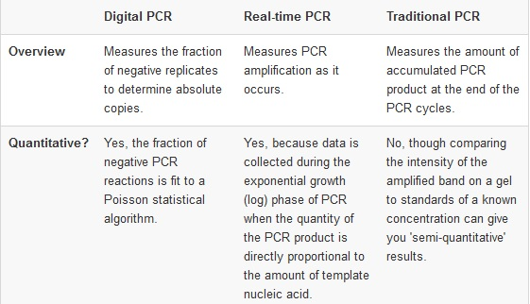

Slide 52
